Slide 1


技术分享
Swagger + Spring Boot + Mybatis-Plus

Slide 2
目 录
DIRECTORY
01
02
分享的目标
框架介绍

Slide 3
第一部分
分享的目标
01
※ 效果演示
PART 01

Slide 4
效果演示
拉取代码
展示数据库
自动生成代码
通用接口调用
表与视图
CodeGenerator
分页查询接口
多条件查询

Slide 5
第二部分
框架介绍
02
※ Swagger介绍
PART 02
※ Spring Boot介绍
※ Mybatis-Plus介绍

Slide 6
Swagger
为什么使用Swagger
减少频繁沟通成本
减少API修改时的文档同步成本
Why
02
01
How
什么是Swagger
强大的RESTful API文档生成工具
What
03
怎么使用Swagger
开发前定义接口，前后端分离
自动生成入参
自动生成API文档
Option here

Slide 7
Spring Boot
观察者模式
什么是Spring Boot
约定优于配置
内置的Tomcat
http://blog.didispace.com/spring-boot-learning-21-1-1/
https://cloud.tencent.com/developer/article/1449134
Mybatis配置实例
数据库主从配置实例

Slide 8
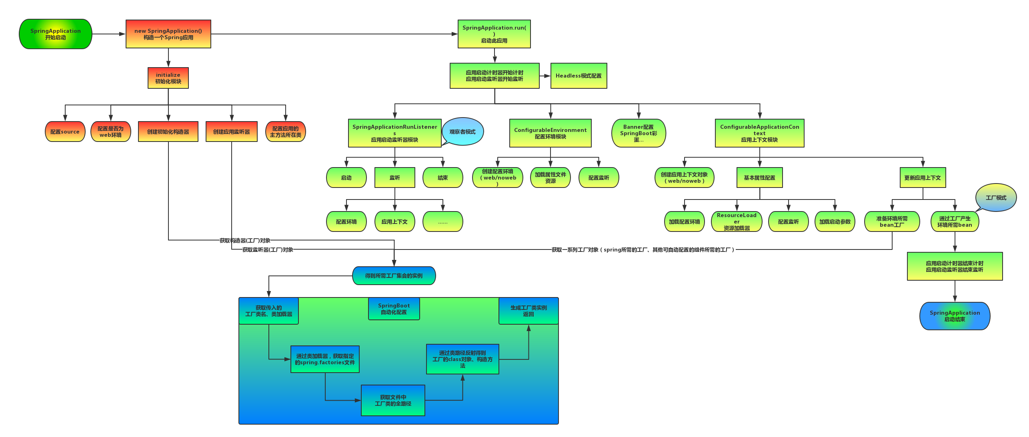

Slide 9
Mybatis-Plus
什么是Mybatis-Plus
https://mybatis.plus/.
代码生成器
通用CRUD
条件构造器
分页插件
MybatisX idea 快速开发插件

Slide 10
感谢您的观看

